Slide 1

Chuyên đề: Khám phá
khoa học
Đề tài : Mưa
Chủ đề : Hiện tượng tự nhiên
Lứa tuổi : 5-6 tuổi
Giáo viên : Nguyễn Thị Ánh Hồng
Trường : MN hoa sữa

Slide 2

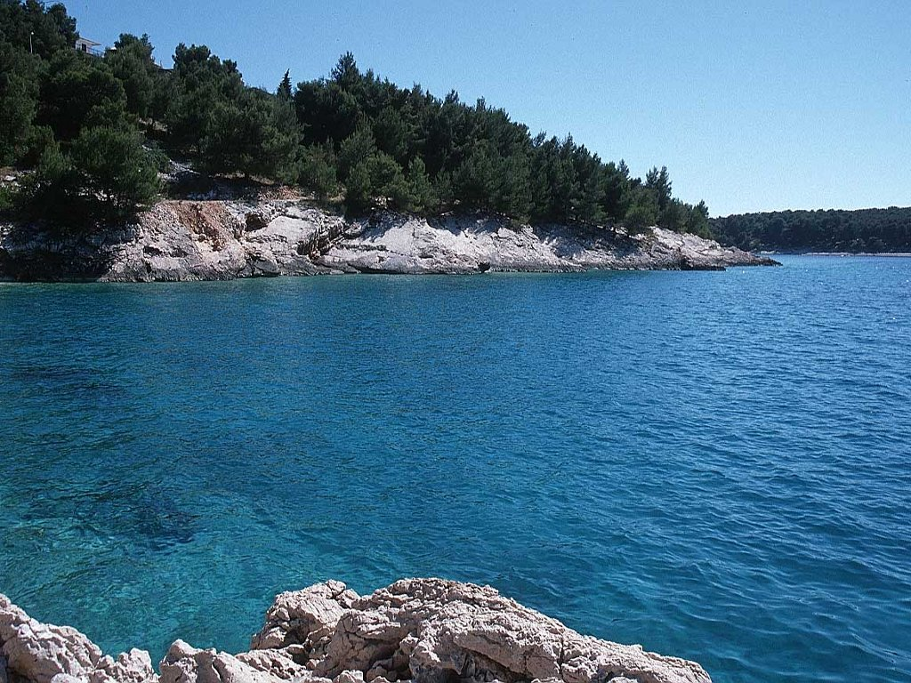



Mặt trời chiếu những tia nắng nóng xuống mặt đất

Slide 3

Nước bốc hơi gặp không khí lạnh tạo thành mây

Slide 4
Các đám mây ngày càng nhiều

Slide 5










Slide 6
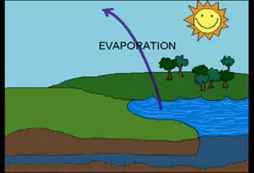
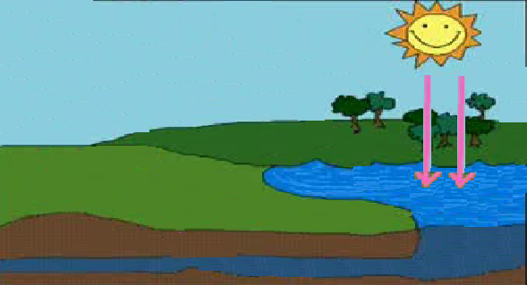
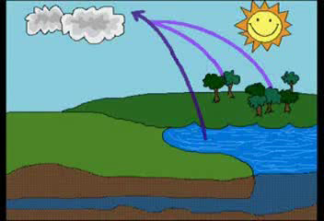
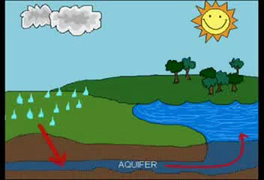
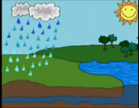
Các giai đoạn tạo thành m­ưa
2
Nước bốc hơi
Mặt trời chiếu xuống mặt nước
1
3
Tạo thành mây
5
4
Mây rơi xuống thành m­ưa
N­ước chảy ra sông, hồ

Slide 7
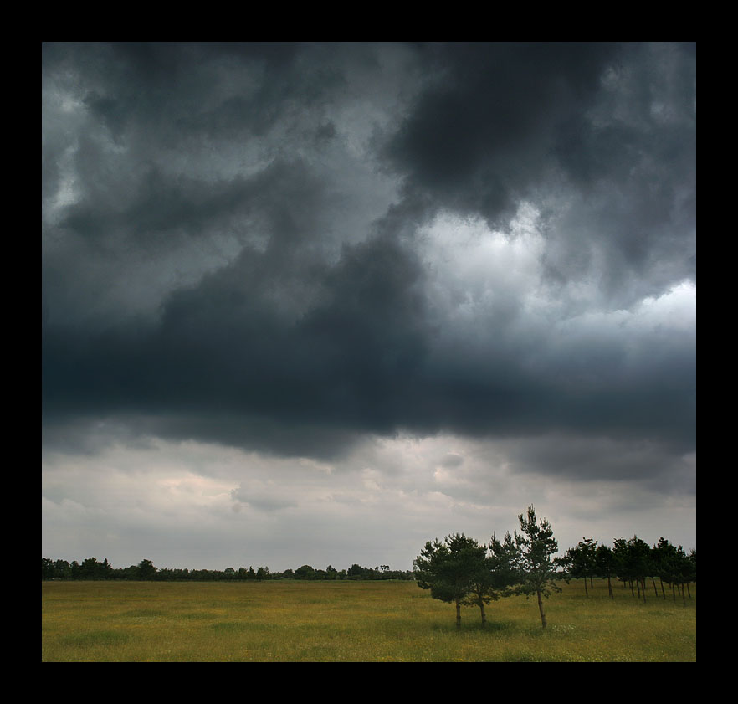
Trời nổi gió những đám mây đen kéo đến

Slide 8
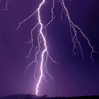
Những ánh chớp kèm theo là tiếng sấm sét

Slide 9

Những trận mưa kéo đến

Slide 10
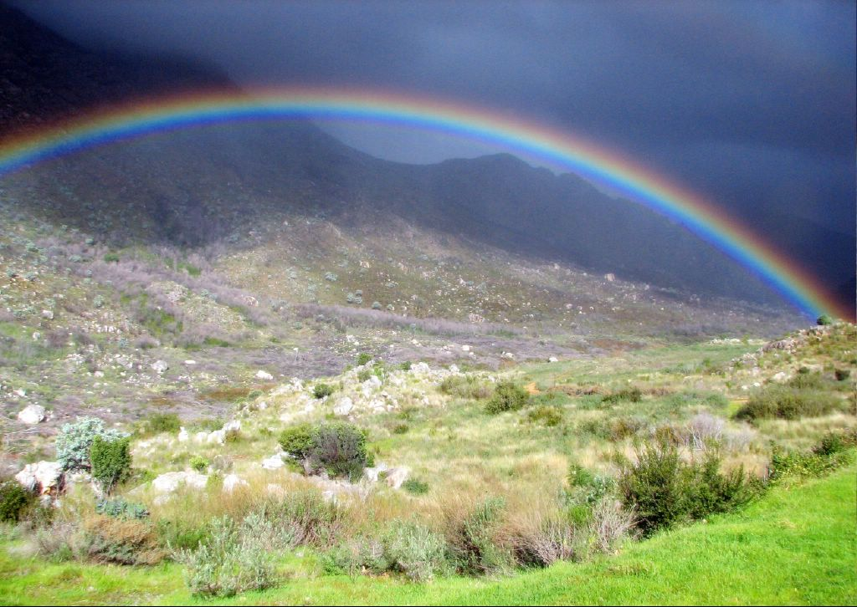

Cầu vồng xuất hiện sau những trận mưa

Slide 11
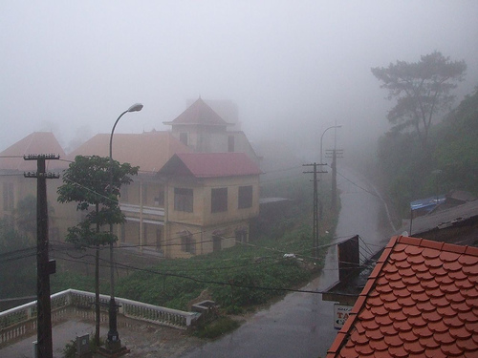

Slide 12
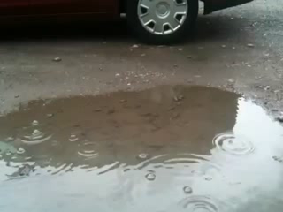

Slide 13
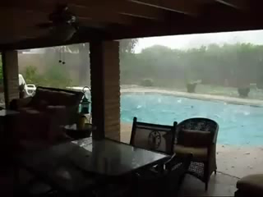

Slide 14
Khi trời m­ưa chúng ta cần làm gì
để bảo vệ sức khoẻ?

Slide 15
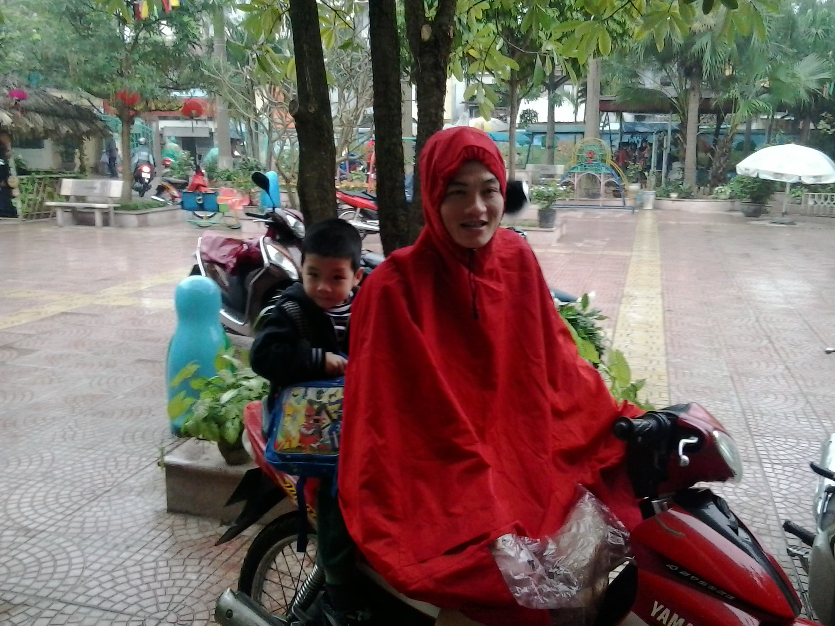

Slide 16
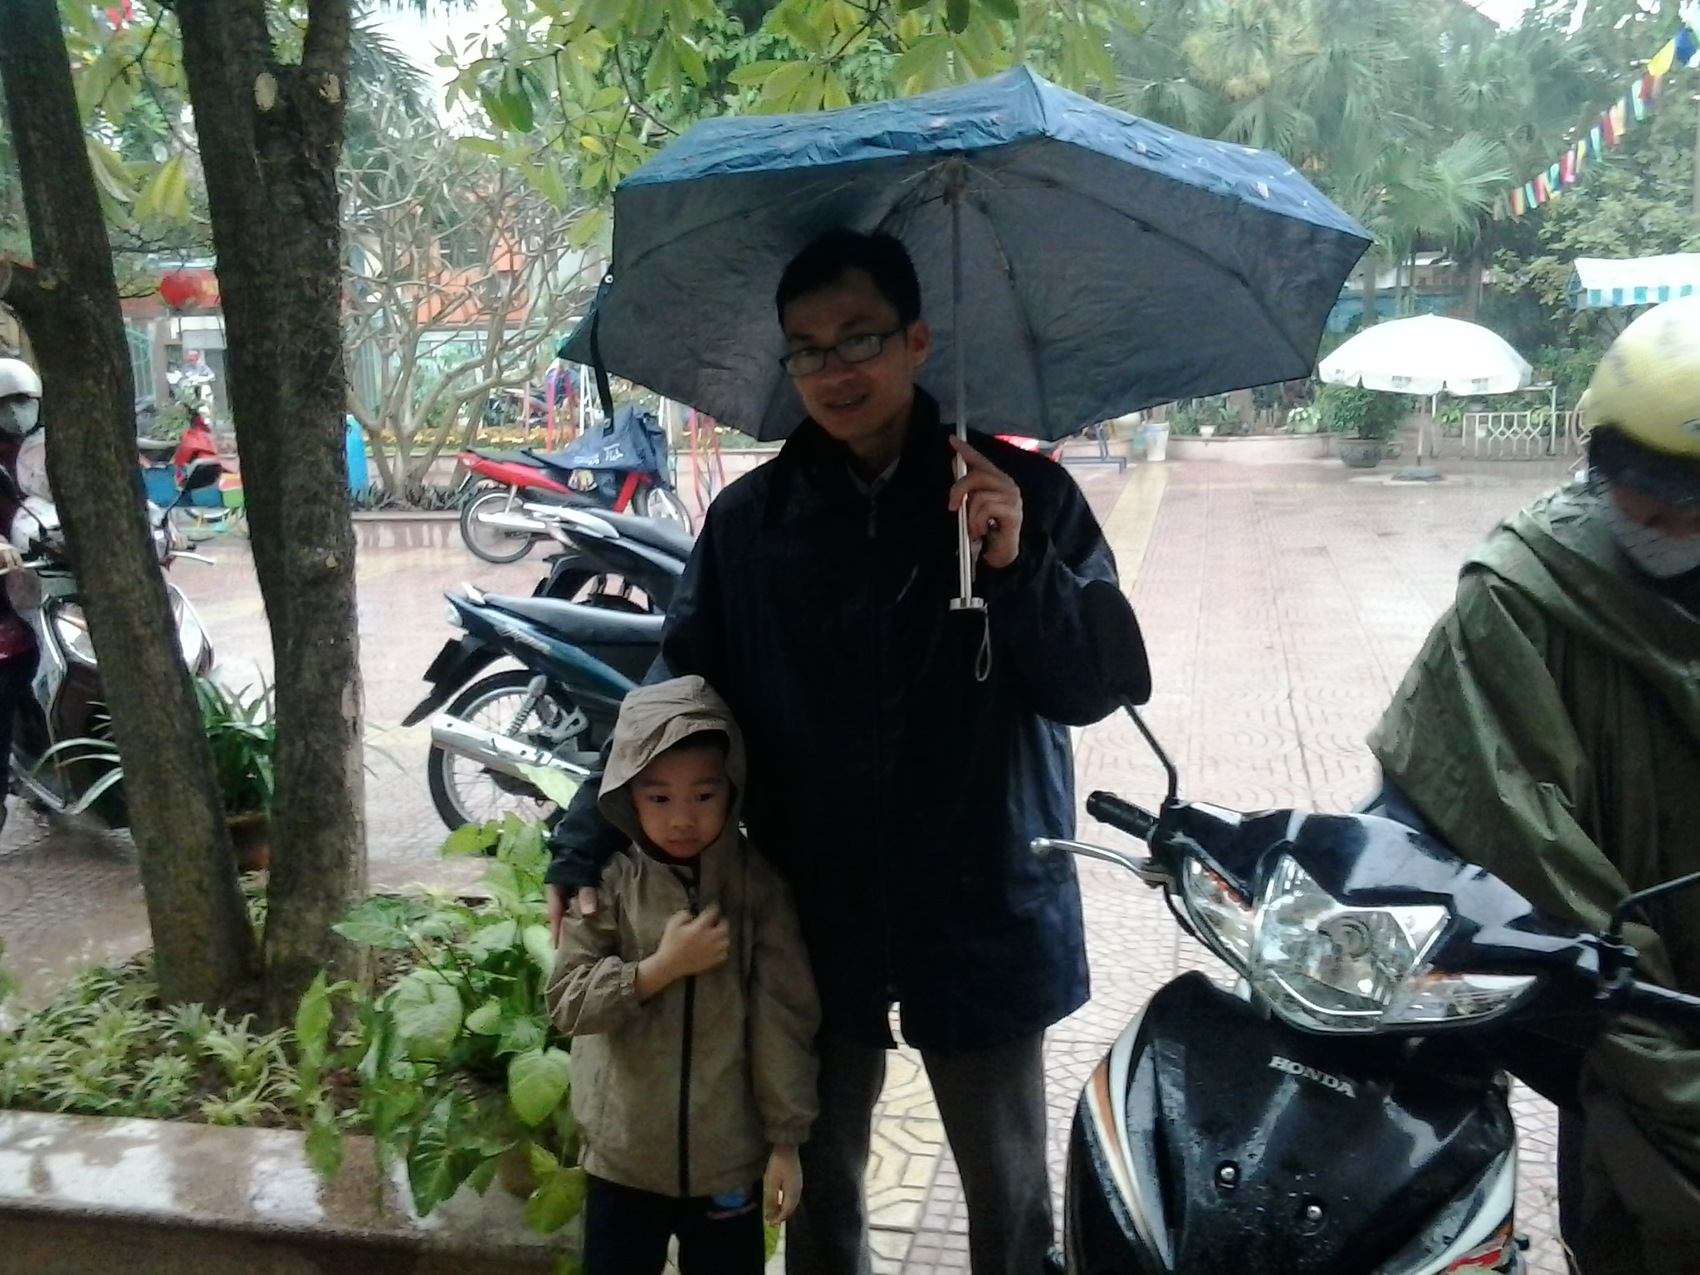

Slide 17
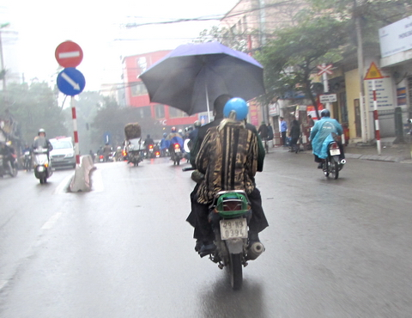

Slide 18
Ích lợi của mưa ?

Slide 19
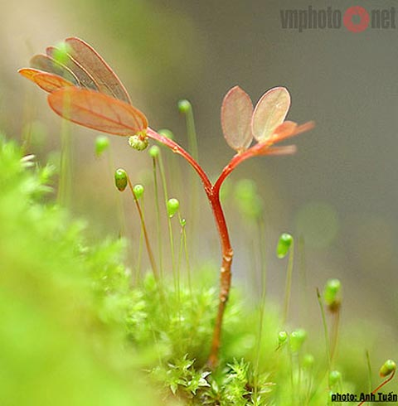

Slide 20
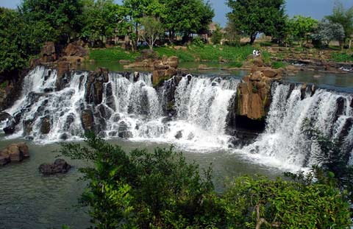

Slide 21
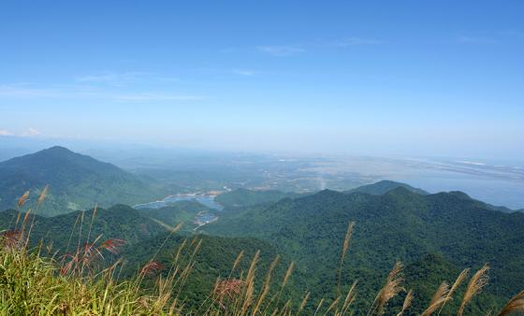

Slide 22
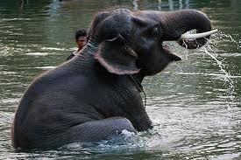

Slide 23
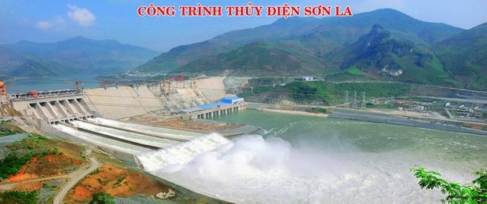

Slide 24
Nếu nắng lâu ngày chuyện gì sẽ xảy ra?

Slide 25
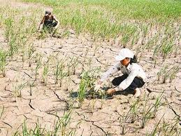

Slide 26
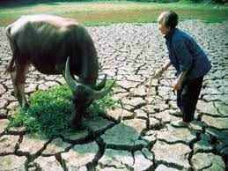

Slide 27
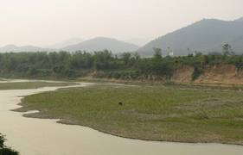

Slide 28
Mưa lâu ngày chuyện gì sẽ xảy ra?

Slide 29
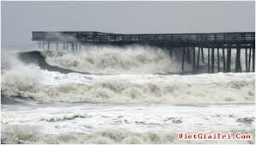

Slide 30
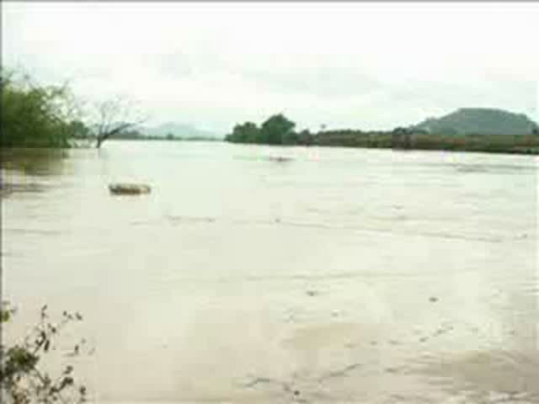

Slide 31


Slide 32
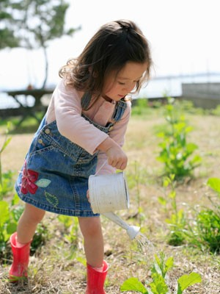

Slide 33
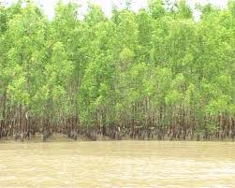

Slide 34



Kính chúc các cô mạnh khỏe
Các con chăm ngoan – học giỏi

